Slide 1
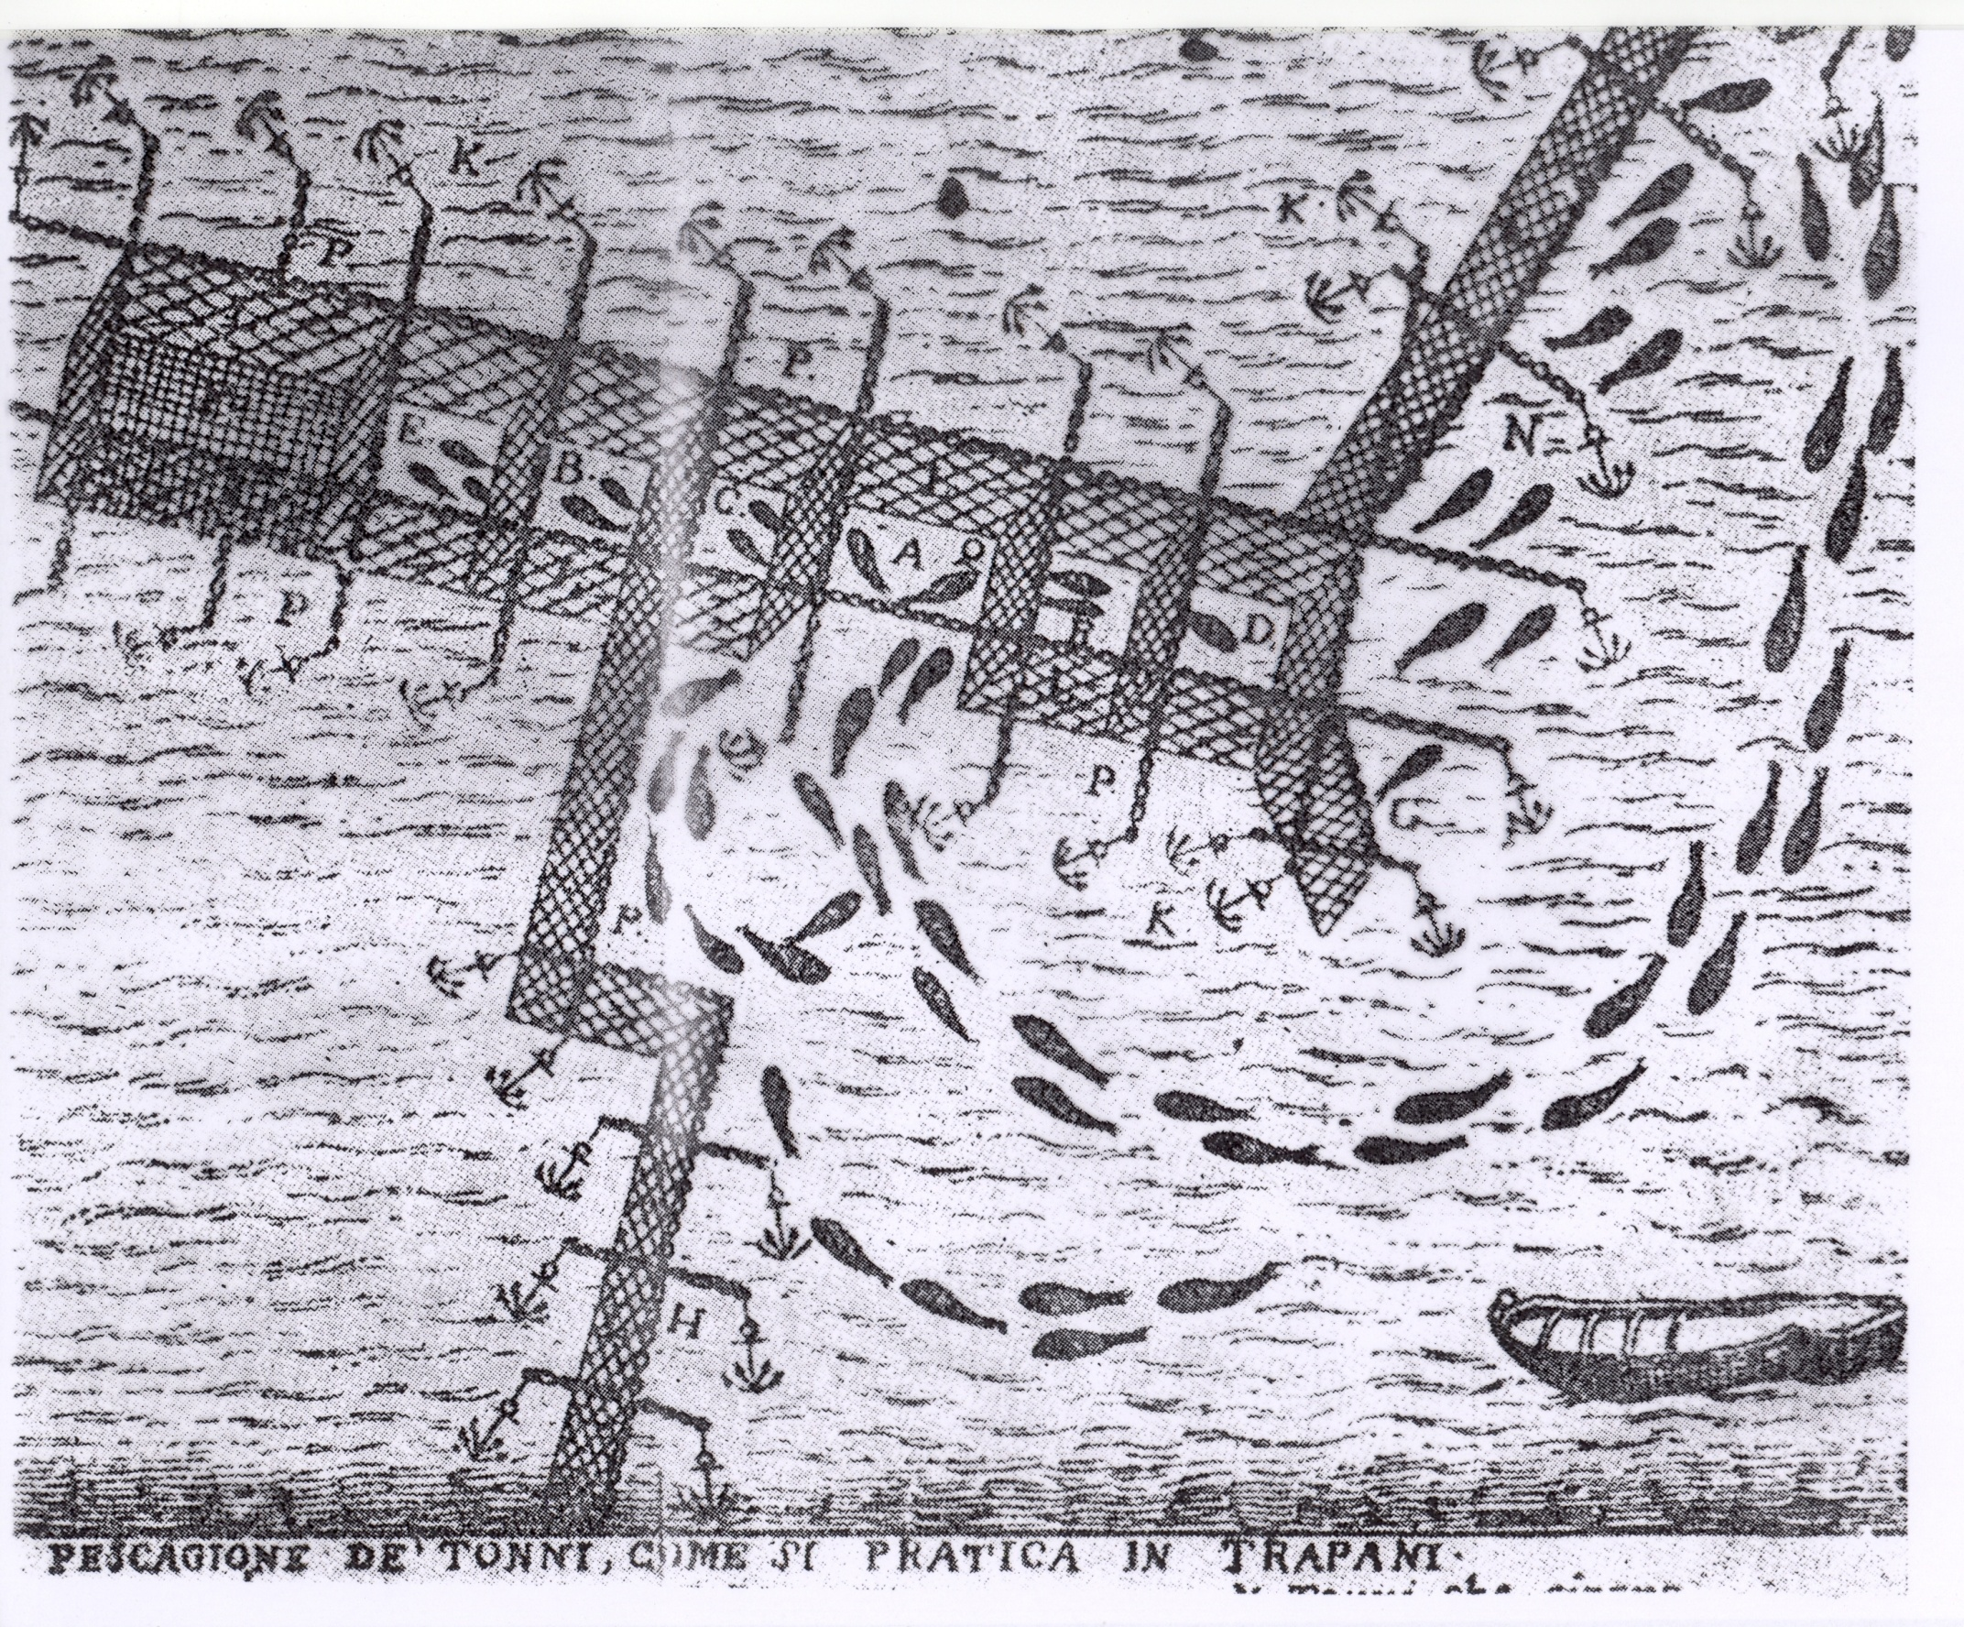
La pesca

Slide 2
Le principali famiglie di pesci

Slide 3
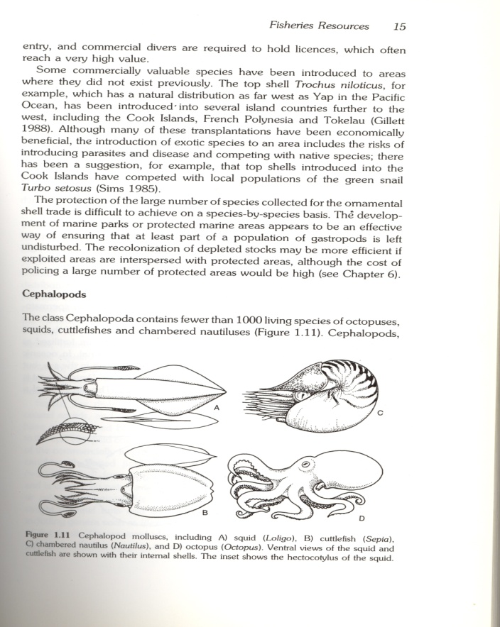
Invertebrati di interesse per la pesca

Slide 4
Non solo pesci

Slide 5
Caccia alle balene

Slide 6
Tradizioni di altri tempi

Slide 7
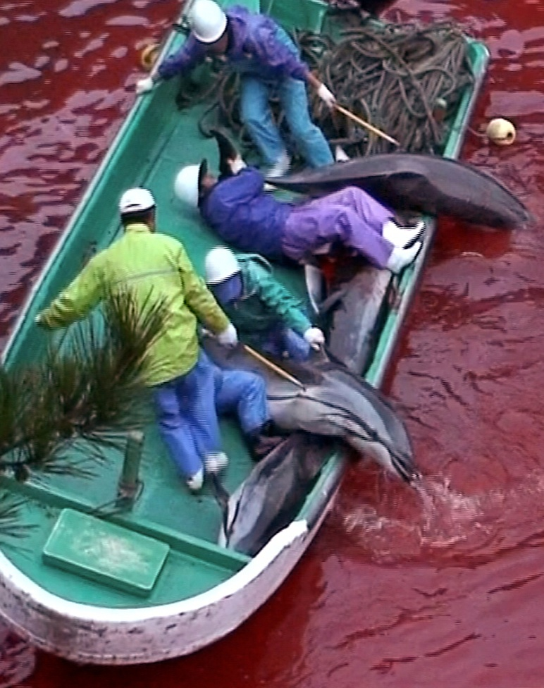
Mattanza di delfini

Slide 8
Mattanza tonni

Slide 9
Produzioni della pesca

Slide 10
Andamento delle catture della pesca

Slide 11
I consumi di pesce

Slide 12
Gli attrezzi da pesca

Slide 13
Attrezzi fissi o da posta

Slide 14
Reti da posta derivanti

Slide 15
sciabica

Slide 16
Reti a circuizione

Slide 17
Reti a strascico

Slide 18
Lenze e ami

Slide 19
tonnare

